Slide 1
МУНИЦИПАЛЬНОЕ БЮДЖЕТНОЕ ДОШКОЛЬНОЕ ОБРАЗОВАТЕЛЬНОЕ УЧРЕЖДЕНИЕ ЦЕНТР РАЗВИТИЯ РЕБЕНКА – ДЕТСКИЙ САД № 37 МУНИЦИПАЛЬНОГО ОБРАЗОВАНИЯ АБИНСКИЙ РАЙОН
Семинар-практикум «Развиваемся, играя»
в выездном режиме для родителей
детей раннего возраста
Подготовил:
Гагина Вера Александровна,
воспитатель МБДОУ ЦРР –
детского сада № 37

Slide 2
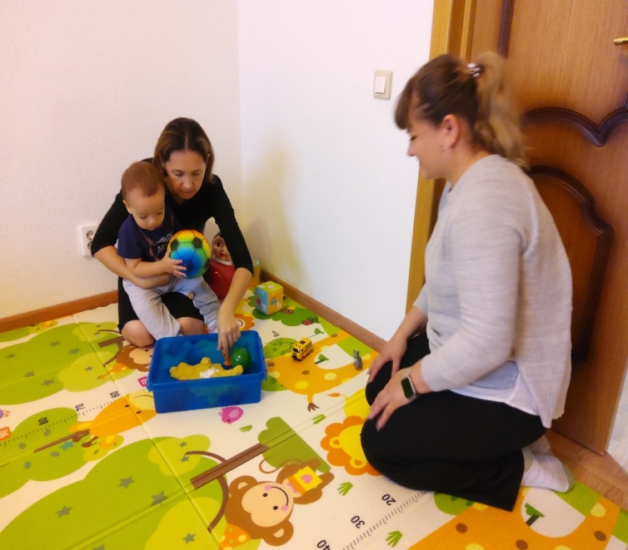
Цель: способствовать установлению тесного контакта мамы с малышом посредством совместного выполнения игр и упражнений.
Структура проведения встречи:
1.«Общий круг»;
2.Создание мотивации (проблемной ситуации) для дальнейшей деятельности;
3. Планирование деятельности (что будем делать? Как? Что нам для этого необходимо?);
4. Проведение игр и упражнений;
5. «Заключительный круг» (рефлексия);
6. Заключительные пожелания специалиста.

Slide 3
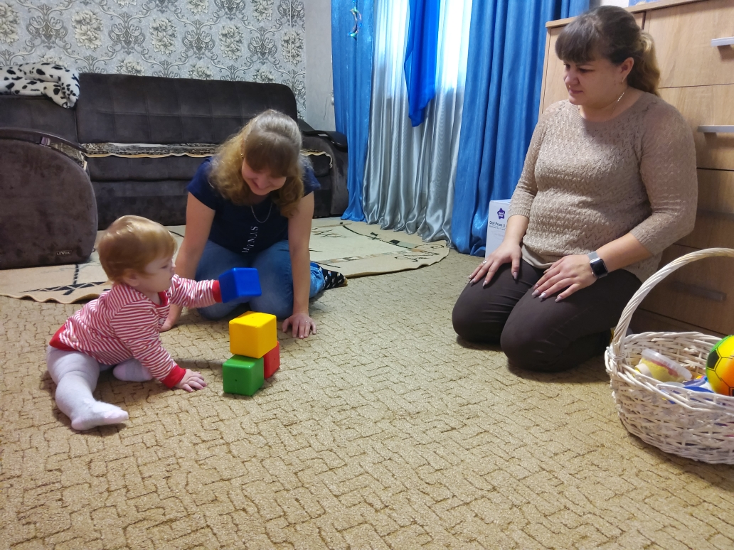
Комплекс состоит из 5-6 игр и упражнений, которые могут варьироваться и повторяться, например:
1 встреча:
- Мишка-строитель (игра с кубиками);
- игра с предметами (действия с предметом по назначению);
- просовываем игрушку (через бумажную втулку);
- привет-пока (машем ручкой на приветствие и прощание);
- каталка (игра с игрушкой-каталкой);
- за мячом (прокатываем мяч и передвигаемся за ним).

Slide 4
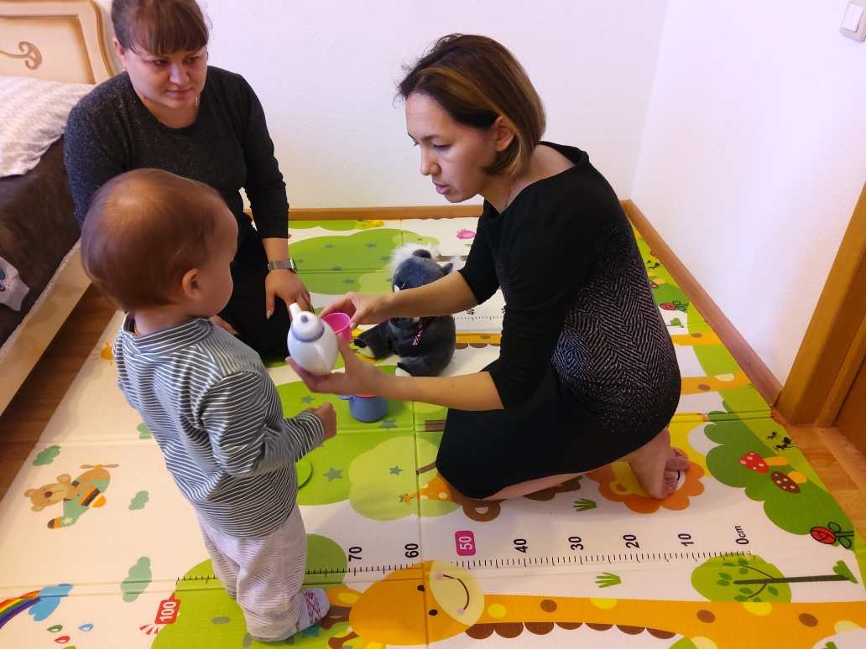
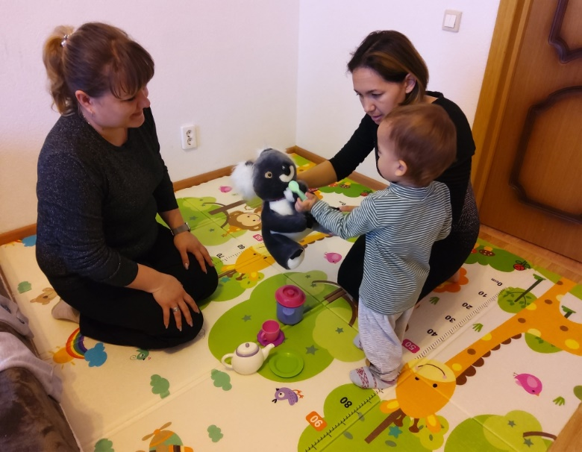
2 встреча:
- строим куличик (игра с песком);
- пальчики здороваются (соединяем пальчики);
- носим игрушку (с одного стульчика на другой);
- прячем игрушку (ищем);
- кормим Мишку (игра с посудкой);
- за мячом (ползаем или ходим за мячом).

Slide 5
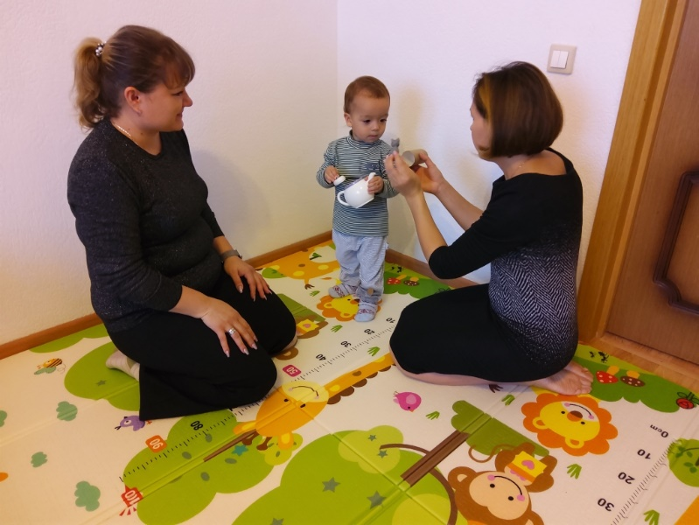
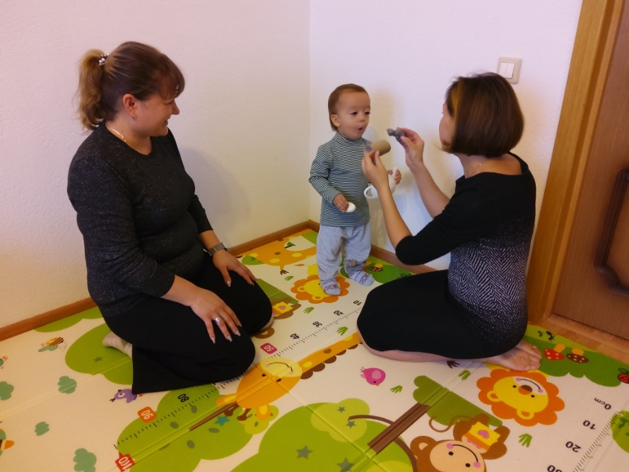
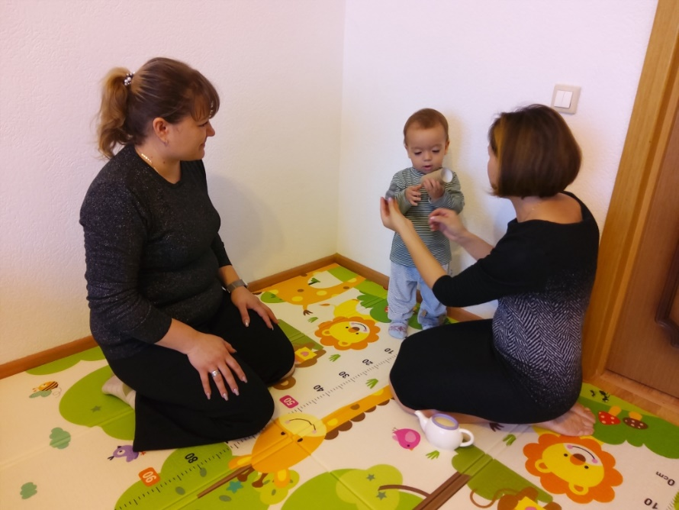

Slide 6
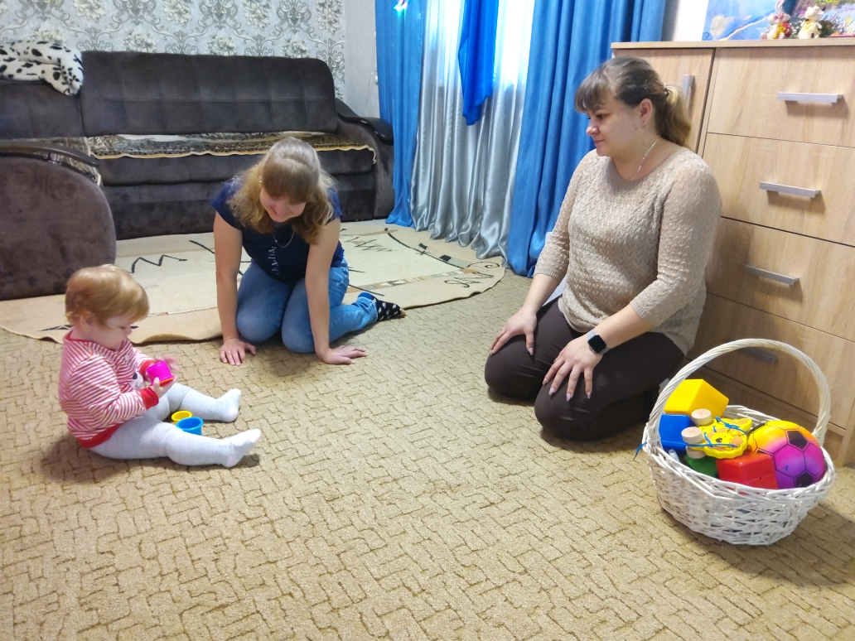
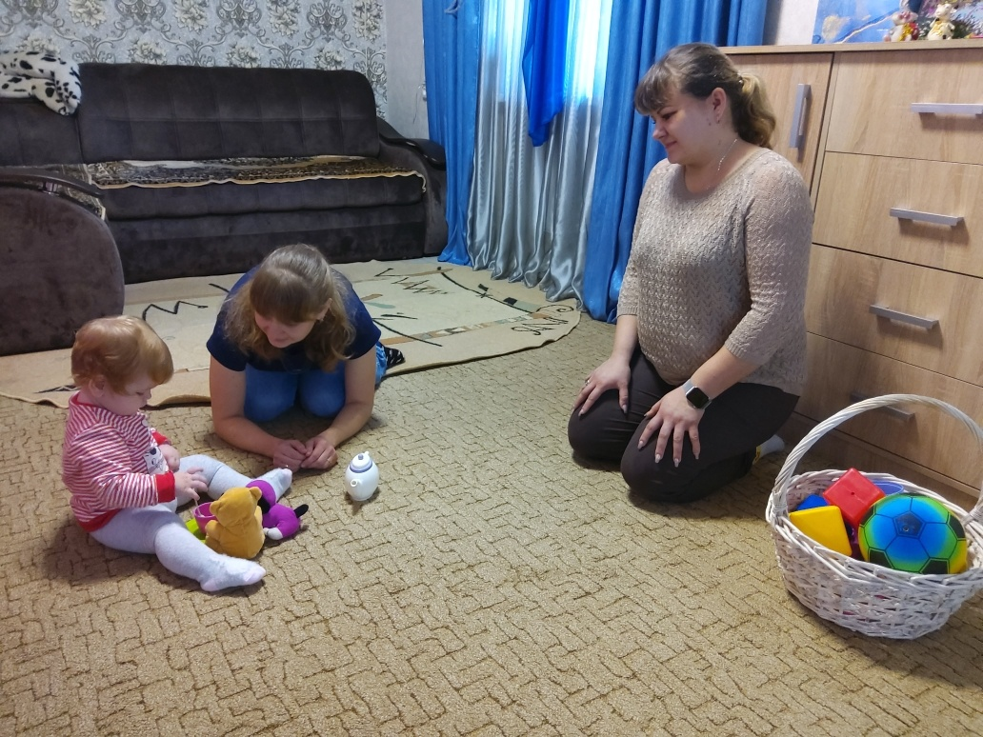
3 встреча:
- пирамидка из стаканчиков (ставим один на другой пластиковые стаканчики);
- смотрим в окно (что там?);
- бумажные лоскутики (отрываем кусочки от листа бумаги);
- ножки топают по дорожке (пытаемся самостоятельно обуться);
-кукла спит (качаем, а-а-а).

Slide 7
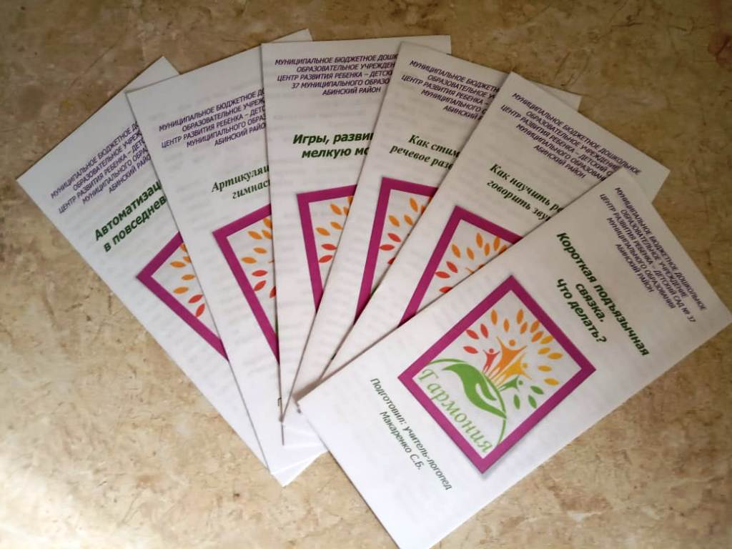
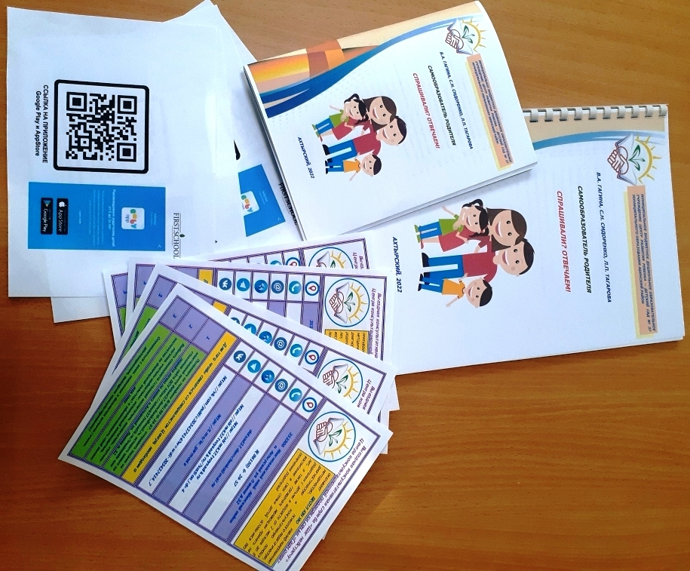
Рубрика «Самообразователь родителя»

Slide 8
Семинар-практикум «Развиваемся, играя!»:
способствует налаживанию телесного и эмоционального контакта между мамой и малышом;
повышению компетентности взрослых в вопросах взаимодействия с детьми раннего возраста;
гармоничному развитию детей.

Slide 9
БЛАГОДАРЮ ЗА ВНИМАНИЕ

